Slide 1

點點線線玩構成
張綺真 老師

Slide 2
說課重點
教學者教學理念與課程設計
本單元教材內容與延伸
觀課倫理與觀課分組

Slide 3
說課重點
教學者教學理念與課程設計

Slide 4

素養導向教學 生活美感

Slide 5
說課重點
本單元教材內容與延伸

Slide 6
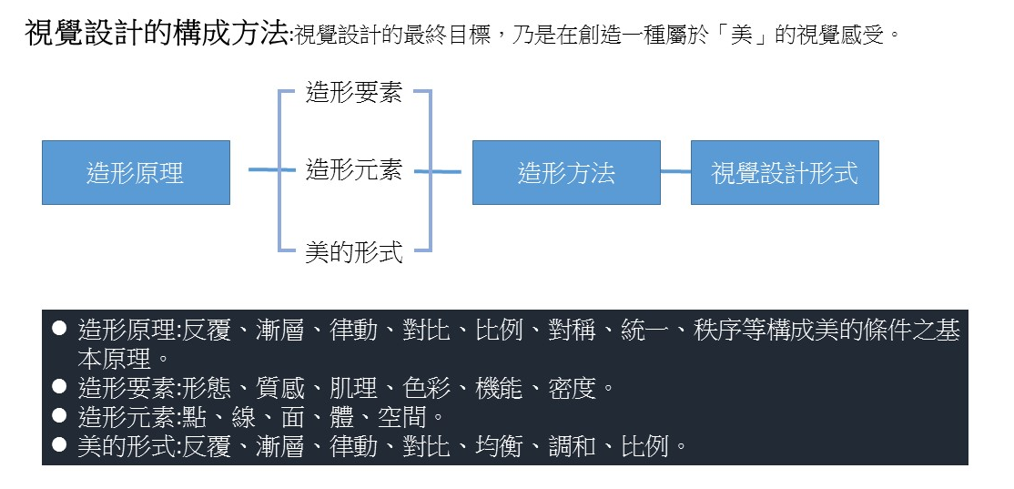
平面設計:點線面的構成

Slide 7

圓點女王 草間彌生

Slide 8
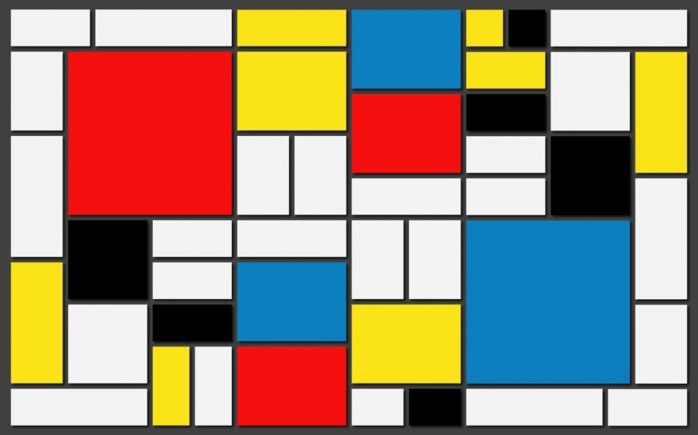
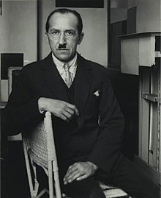
幾何大師 蒙德里安

Slide 9
學生分組實作
完成一張欽賢國中海報。
任務挑戰一

Slide 10


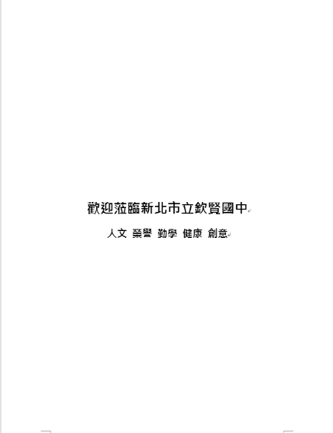


Slide 11
學生個人練習
無印筆記封面，自己構成。
任務挑戰二

Slide 12


問題與討論:示範(範例)的有無多寡，是否會引導學生實作表現?

Slide 13
藝術領域教材延伸
1.構成的藝術相關教材
2.以美國或二戰為背景之藝術學習
跨領域教材延伸
1.視覺藝術跨歷史
2.視覺藝術跨數學或童軍

Slide 14
說課重點
觀課倫理與觀課分組

Slide 15
觀課倫理
請老師從頭到尾觀察一組學生為原則。
請當一個旁觀者，不要涉入學生學習，勿與學生互動。
觀課教師請注意觀課動線，不要影響授課教師的教學。
請將手機關機或設定成靜音。
請勿交談或打手機，若有必要交談或通電話，請離開教室。
拍照攝影勿開閃光，並設定為靜音，不要太接近學生，若影像有使用需要請先徵得師生同意。

Slide 16
觀課分組
2. 宸翊
楚芸
欣霓
采樺
1.佑昇
婉媜
藝璇
沄蓁
冠衡
4.游峻
子凌
可柔
旂瑢
3.億宏
宜臻
淑貞
家綺
子安
翊淳

Slide 17
感謝您的參與及課堂研究交流!
新北市國中藝術輔導小組
召集學校:新北市立竹圍高中

